Slide 1

ĐỒ ÁN 2
ĐỀ TÀI: THIẾT KẾ WEBSITE BÁN XE MÁY MDBIKE
SINH VIÊN: NGUYỄN MINH DOANH
MÃ SV: 10120620
MÃ LỚP: 10120TN
NGƯỜI HƯỚNG DẪN: TS.NGUYỄN ĐÌNH CHIẾN

Slide 2
Nội dung đồ án
Lý do chọn đề tài, mục đích và yêu cầu của đồ án
Phân tích và thiết kế hệ thống
Công cụ thực hiện
Kểt quả chương trình
Tổng kết
Demo Website

Slide 3
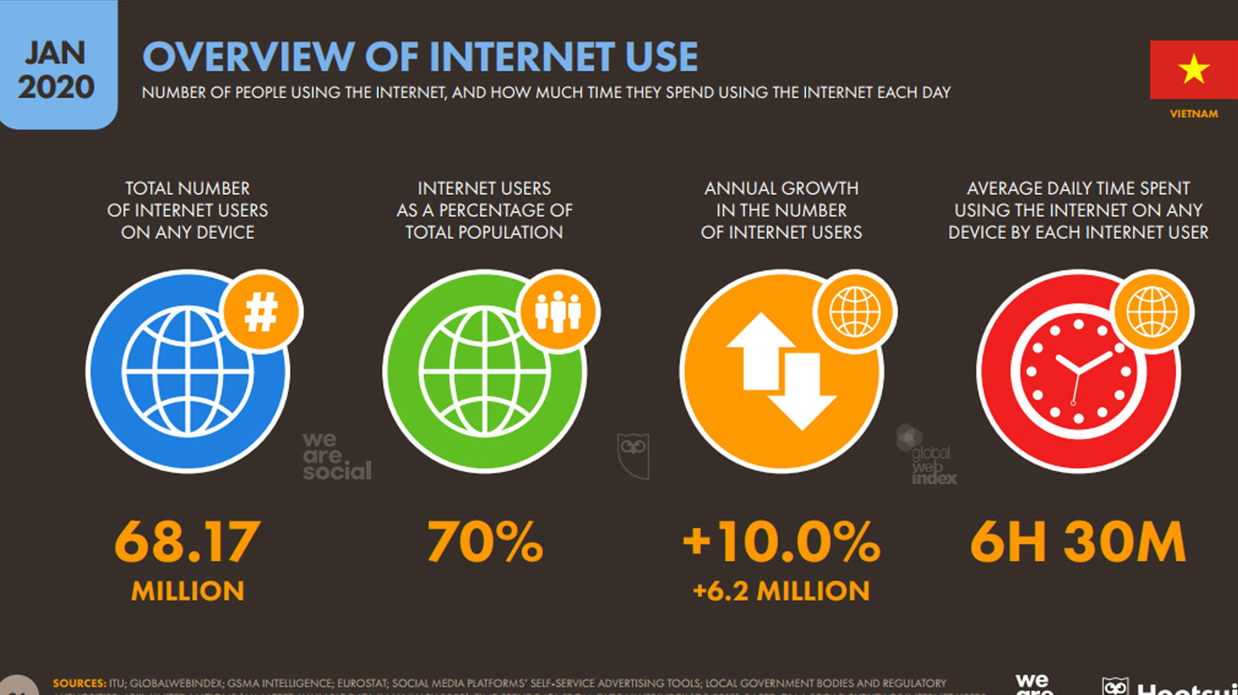
I. Lý do chọn đề tài, mục đích và yêu cầu
Lý do chọn đề tài:
Từ trước đến nay, xe máy luôn được coi là một trong những tài sản lớn nên chúng ta thường có tâm lý muốn được xem tận mắt và lựa chọn trực tiếp. Cũng giống như các mặt hàng khác được bày bán online, các trang thương mại điện tử chỉ là nơi trung gian giúp khách hàng tiếp cận gần hơn với các nhà cung cấp chính hãng .
Bên cạnh đó, dù là mua hàng trực tuyến nhưng bạn vẫn được cửa hàng hỗ trợ đầy đủ các thủ tục làm giấy tờ xe, y như phương thức mua hàng truyền thống vậy, hoàn toàn không có gì khác.
Chỉ có 1 điểm duy nhất là trước đó bạn hoàn toàn nhàn nhã và thoải mái lựa chọn chiếc xe mình yêu thích mà không cần phải mất thời gian đi lại cũng như chờ đợi lấy xe. Và quan trọng nhất là bạn không cần phải lo lắng khi mang theo một số tiền lớn trong người ra ngoài đi mua xe như cách truyền thống.

Slide 4
I. Lý do chọn đề tài, mục đích và yêu cầu
Mục đích xây dựng:
Xây dựng kênh bán hàng cho công ty
Phát triển thương hiệu cho công ty
Chăm sóc, hỗ trợ khách hàng
….
Yêu cầu:
Xây dựng Website chuyên nghiệp
Hỗ trợ khách hàng trực tuyến trên Website

Slide 5
II. Phân tích thiết kế hệ thống
Sơ đồ chức năng
Yêu cầu chức năng

Slide 6
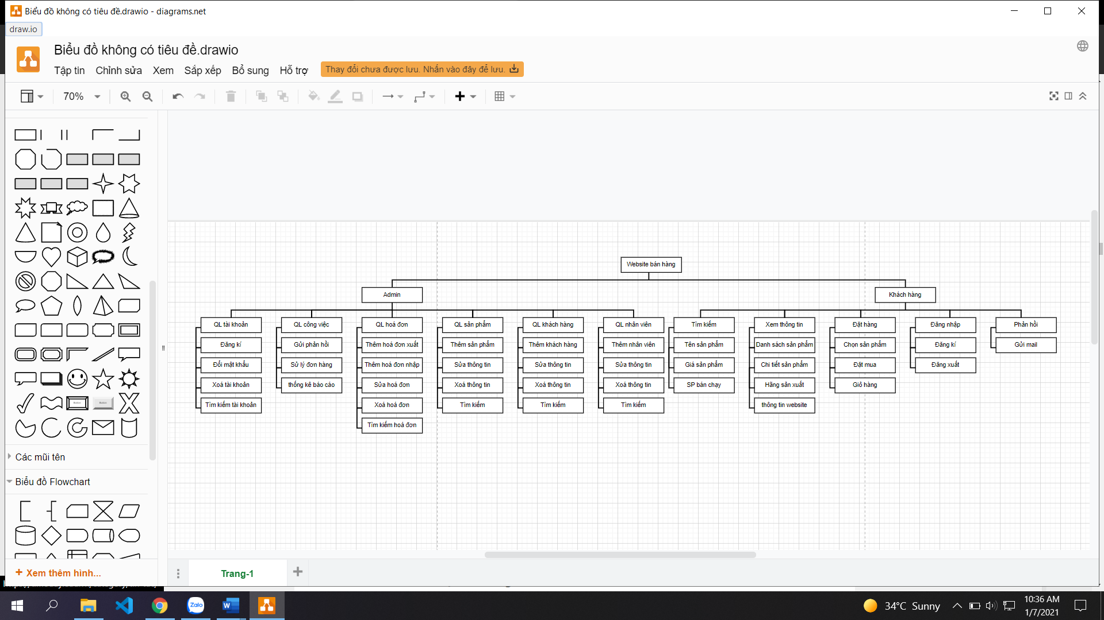
Sơ đồ chức năng

Slide 7
Yêu cầu chức năng
Chức năng chính
Chức năng đăng nhập hệ thống
Chức năng xem thông tin sản phẩm
Chức năng mua hàng
Chức năng thêm giỏ hàng

Slide 8


III. Công cụ thực hiện
HTML
CSS
Javascrip

Slide 9
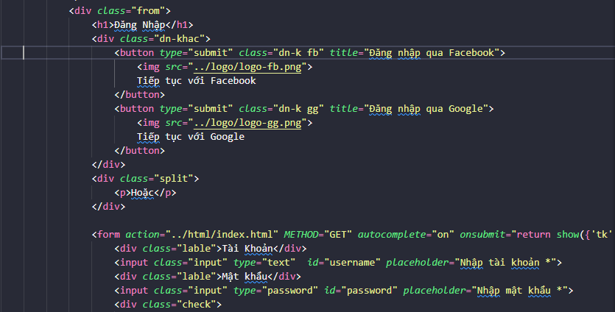
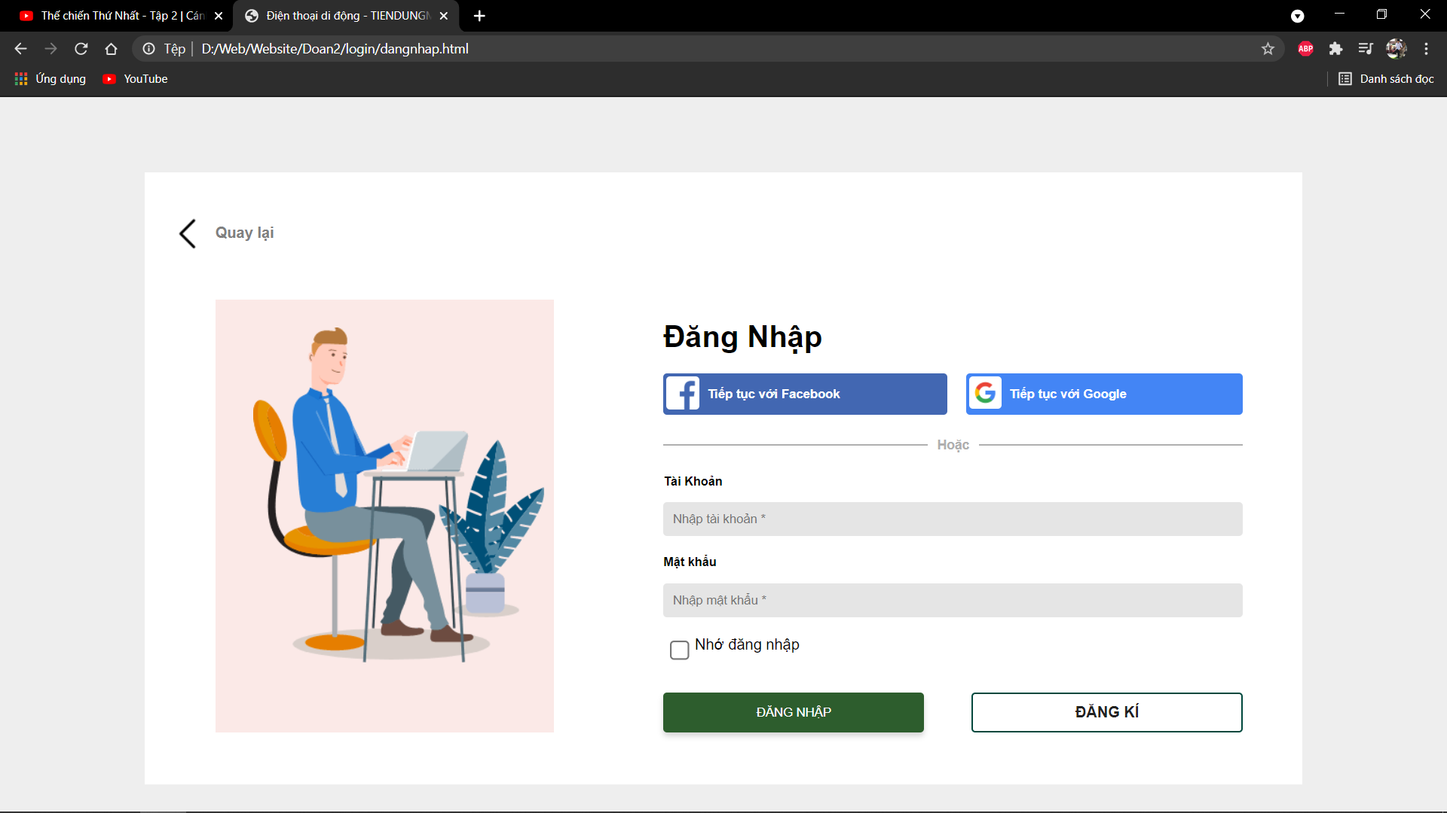
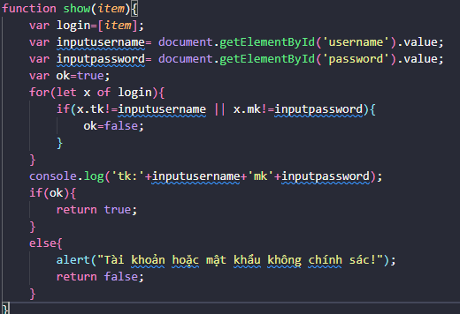
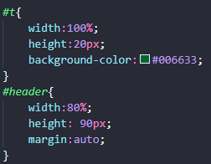
IV.Kết quả chương trình
Giao diện đăng nhập

Slide 10
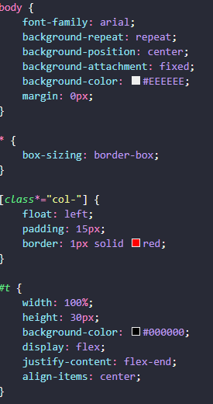
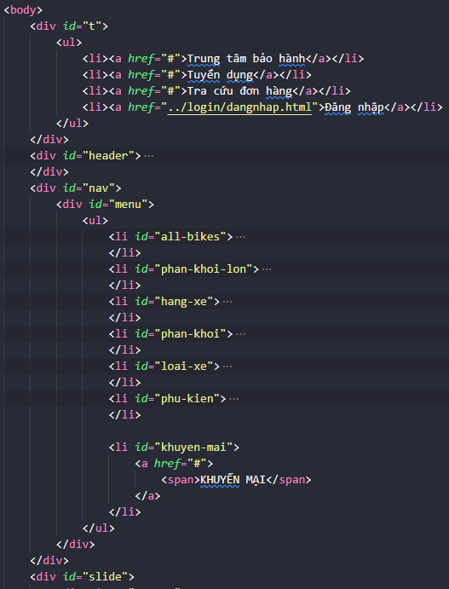
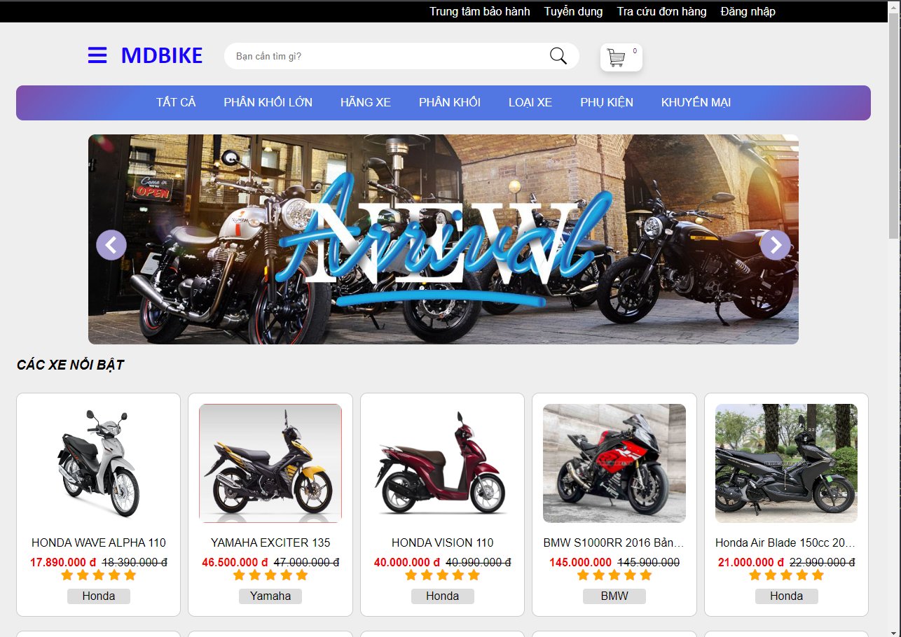
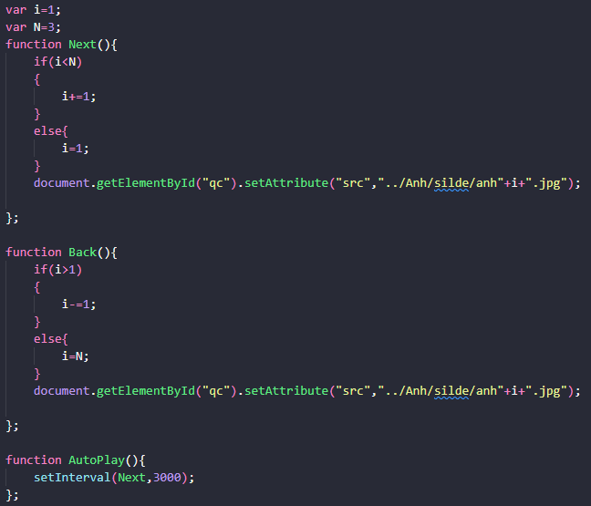
IV.Kết quả chương trình
Giao diện trang chủ index

Slide 11
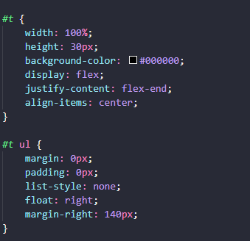
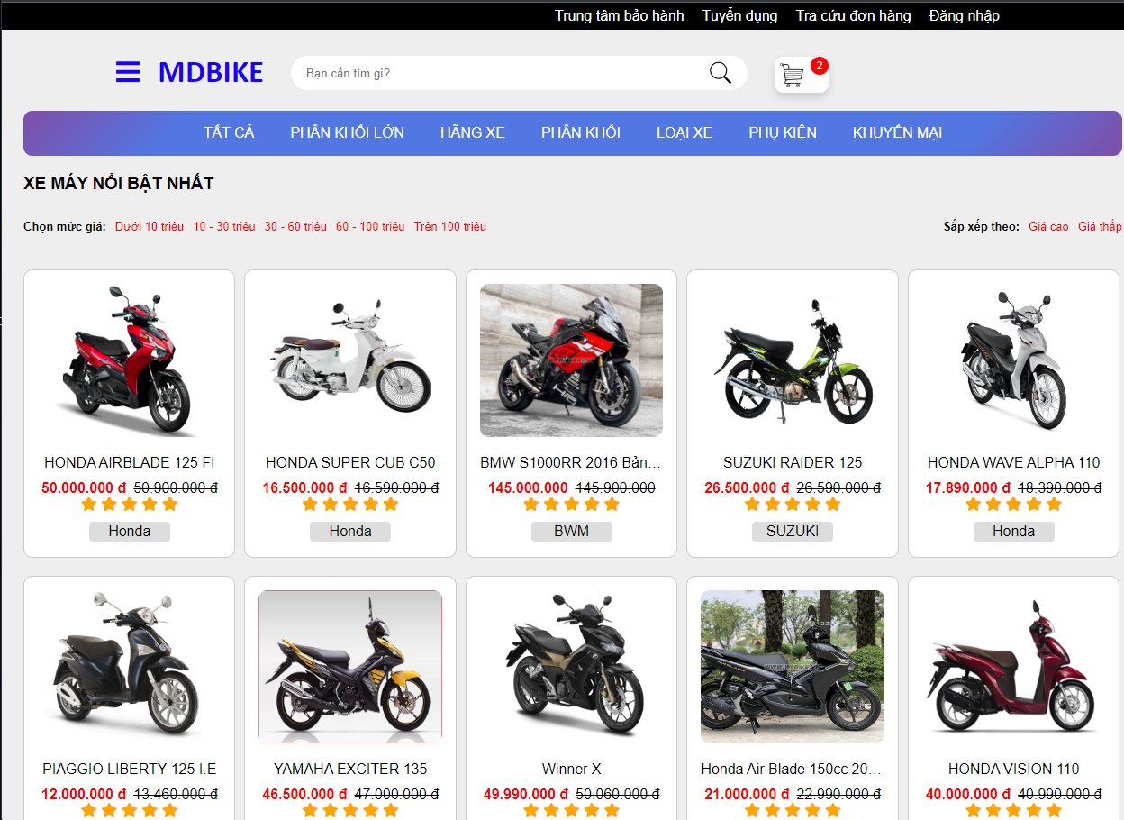
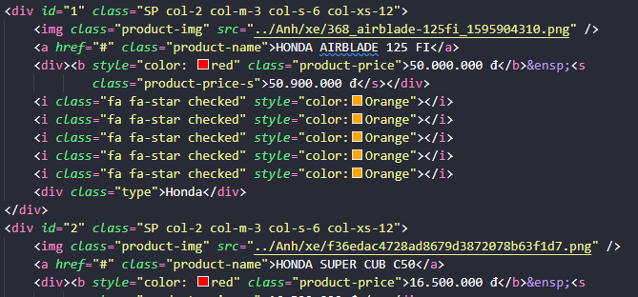
IV.Kết quả chương trình
Giao diện trang sản phẩm

Slide 12

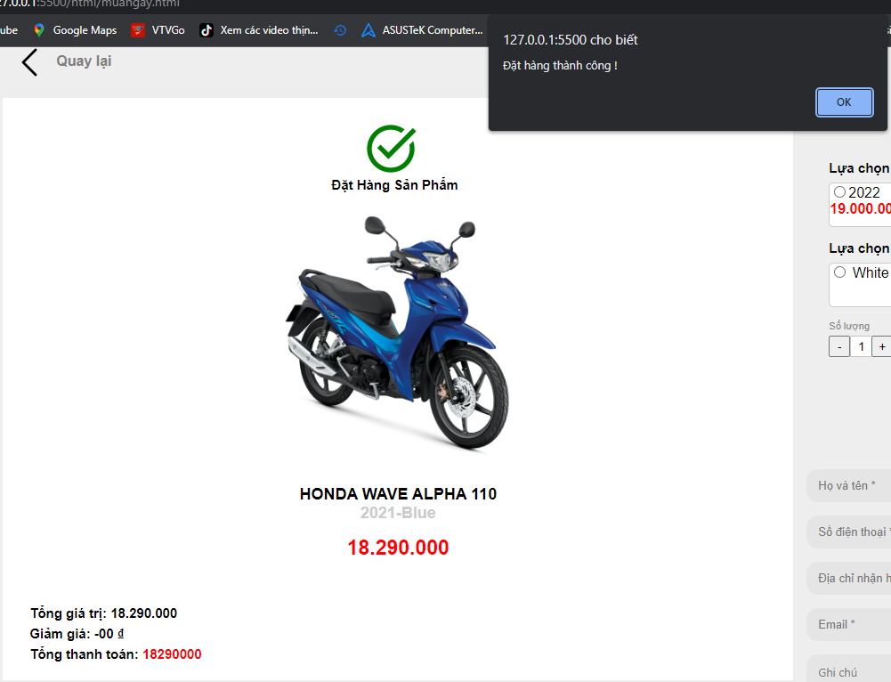
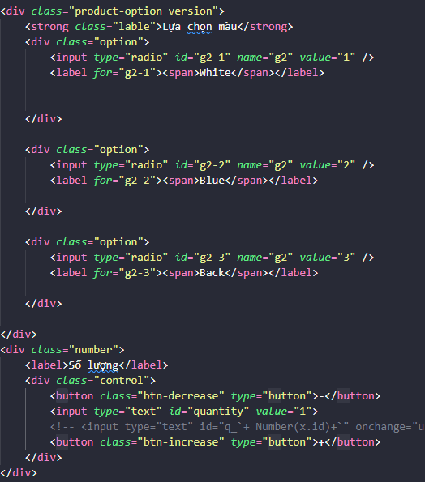
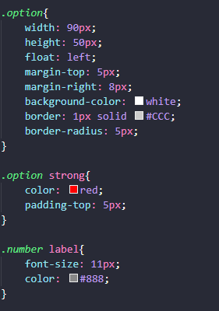
IV.Kết quả chương trình
Giao diện mua hàng

Slide 13
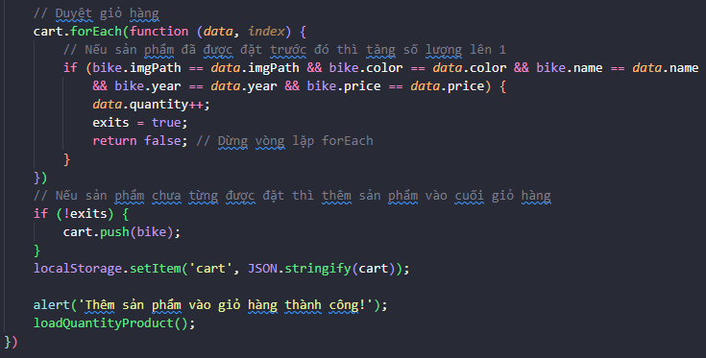
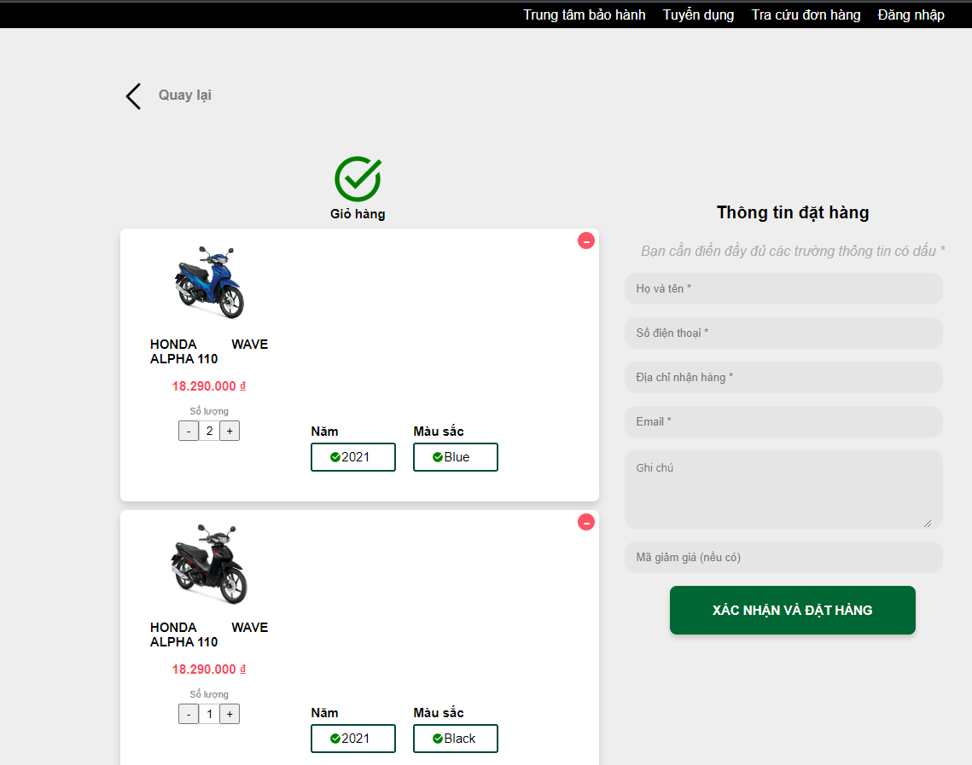
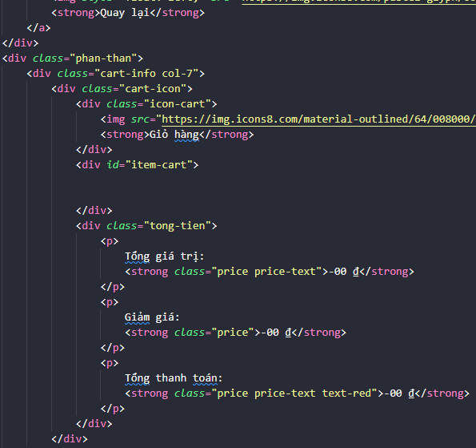
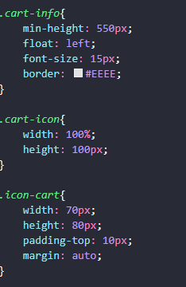
IV.Kết quả chương trình
Giao diện them giỏ hàng

Slide 14
V. Tổng kết
Những điểm đạt được:
Giao diện thân thiện.
Website đáp ứng được yêu cầu sử lý nghiệp vụ cơ bản của quán trình bán hàng.
Các thông tin được lưu trữ khoa học, xử lý một cách dễ dàng, chính xác.
Các vùng nhập liệu được kiểm soát, tránh việc sai sót thông tin.
Hỗ trợ đặt hang trực tuyến.
Hướng phát triển của Website
Xây dựng thêm phương thức khuyến mại.
Hỗ trợ thanh toán thêm các phương thức khác.
Cần xử lý thêm các chức năng còn thiếu
Cần kiểm soát chặt chẽ hơn nữa khi đặt hàng.

Slide 15
VI. DEMO WEBSITE

Slide 16
Thanks!
Cảm ơn thầy cô và các bạn đã nghe hết bài thuyết trình

